Slide 1
Тема: «Буква Л, л. Звук [Л]».

Slide 2
Учим буквы

Slide 3
Вспомни буквы, которые мы изучили:
А
О
У
Ы

Slide 4
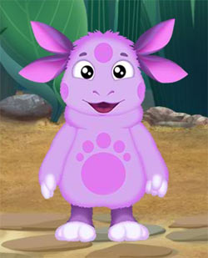
Угадайте, кто пришел к вам на занятие.
Л
Н
И
У
Т
К
С какого звука начинается слово Лунтик и луна?

Slide 5
Отгадай загадку:
Сидит дед,
Во сто шуб одет.
Кто его раздевает,
Тот слёзы проливает.
В сосне дупло,
В дупле тепло,
А кто в сосне живет
В тепле?

Slide 6
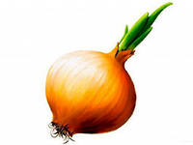
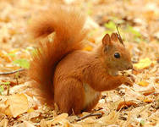
ЛУК
БЕЛКА

Slide 7
Буква Л
Л
Букву Л из лыж мы сложим,
Палочку наверх положим,
Одна лыжа стоит прямо,
Другая клонится упрямо.

Slide 8
А
Л
У
Л
АЛ
УЛ

Slide 9
О
Л
Ы
Л
ОЛ
ЫЛ

Slide 10
Э
Л
И
Л
ЭЛ
ИЛ

Slide 11
Л
А
Л
О
ЛА
ЛО

Slide 12
Л
У
Л
Ы
ЛУ
ЛЫ

Slide 13
Л
Э
Л
И
ЛЭ
ЛИ

Slide 14
АЛ
ЭЛ
ЛА
ЛЭ
ОЛ
ИЛ
ЛО
ЛИ
УЛ
АЛ
ЛУ
ЛА
ЫЛ
ОЛ
ЛЫ
ЛО

Slide 15
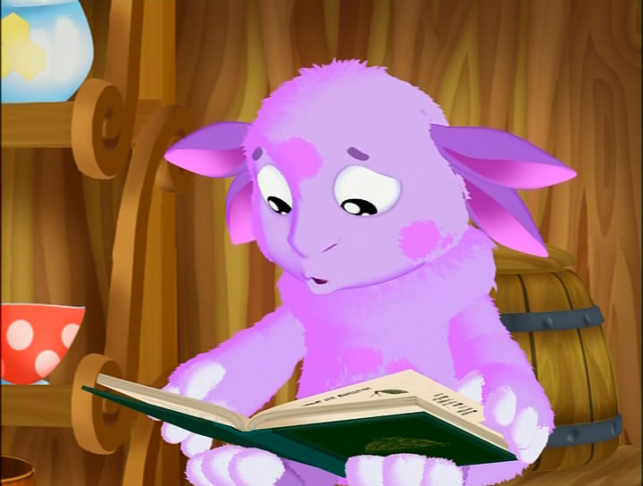
Читаем сами:
ЛО-ЛО-ЛО
О-ЛА
ЛА-ЛА-ЛА
О-ЛО
ЛУ-ЛУ-ЛУ
У-ЛУ
АЛ-ЛА
ЛАЛ
ОЛ-ЛО
ЛОЛ
УЛ-ЛУ
ЛУЛ

Slide 16
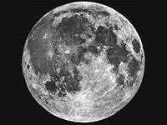
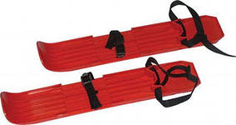
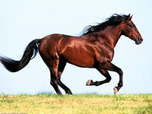
ЛУ
ЛЫ
ЛО

Slide 17
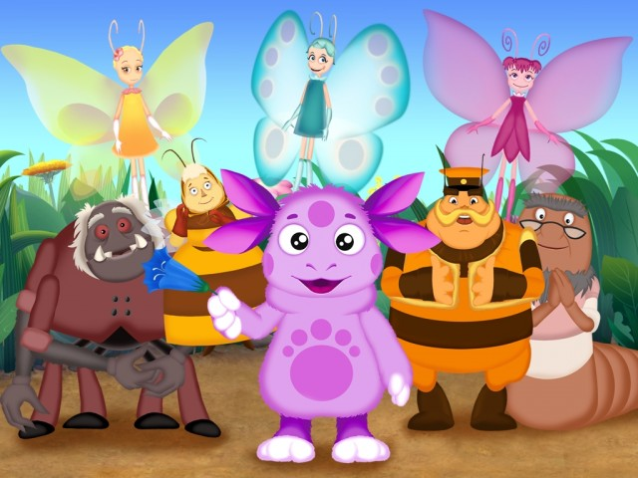
Спасибо за внимание

